Slide 1
сопровождения в дошкольных образовательных, общеобразовательных, профессиональных образовательных организациях и образовательных организациях высшего образования детей ветеранов (участников)
АЛГОРИТМ
специальной военной операции, обучающихся в соответствующих
организациях, в целях оказания таким детям необходимой помощи, в том числе психологической
МОНИТОРИНГ ПСИХОЛОГИЧЕСКОГО СОСТОЯНИЯ ДЕТЕЙ ВЕТЕРАНОВ (УЧАСТНИКОВ) СВО

Slide 2
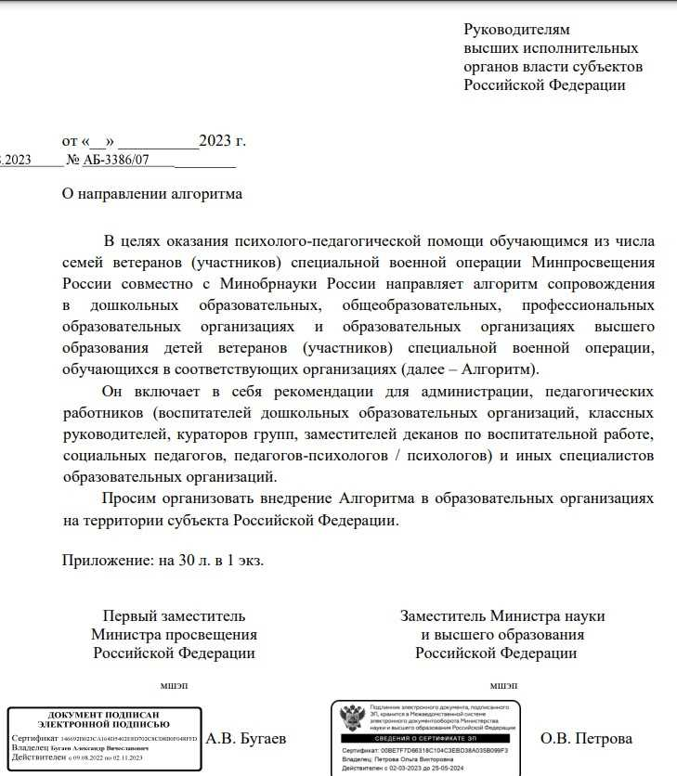
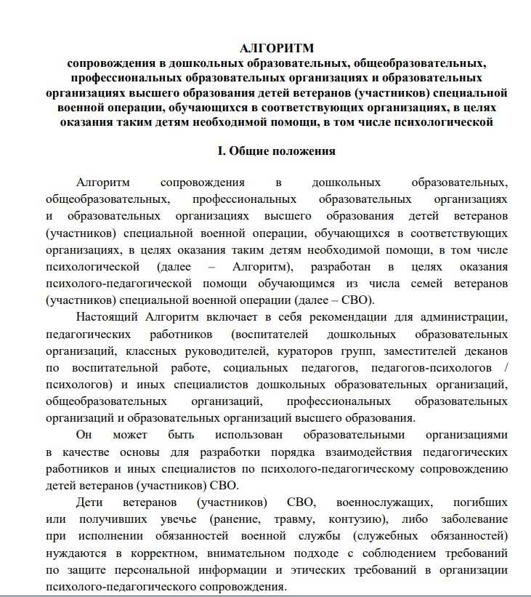

Slide 3
Направления организации психолого-педагогического
сопровождения детей
Проведение мониторинга психологического состояния детей
ветеранов (участников) СВО
Реализация
основных направлений психолого-педагогического сопровождения детей ветеранов (участников) СВО в период обучения
Организация и проведение мероприятий, направленных на формирование в образовательной организации
необходимого психологического климата для
сохранения и (или) восстановления психологического здоровья детей ветеранов (участников) СВО
Оказание экстренной психологической помощи, психологической
коррекции и поддержки детям
ветеранов (участников) СВО и членам их семей в очном и дистанционном режиме
Организация
сетевого и межведомственного взаимодействия
для оказания необходимой помощи и поддержки детей ветеранов (участников) СВО
Обеспечение
информирования детей
ветеранов (участников) СВО, членов их семей, педагогических работников
образовательной организации о возможности и ресурсах получения психологической
помощи, психолого-педагогической
поддержки

Slide 4
Муниципальное бюджетное общеобразовательное учреждение «Средняя школа ХХХХХХХ»
-------------------------------------------------------------------------------------------------------------------------------------------------------------------------------------
ПРИКАЗ
«___» сентября 202_ года № ____
Об организации сопровождения детей ветеранов (участников) специальной военной операции, обучающихся в целях оказания
таким детям необходимой помощи, в том числе психологической
В соответствии с __________от 17 февраля 2023 г. № 81-р «Об утверждении плана мероприятий (дорожной карте) по комплексной реабилитации и социальной адаптации граждан, принимавших участие в специальной военной операции на территориях Украины, Донецкой Народной Республики, Луганской Народной Республики, Запорожской области, Херсонской области», письма Министерства Просвещения РФ, Министерства науки и высшего образования РФ от 11.08.2023 года № АБ – 3386/07
ПРИКАЗЫВАЮ:
Организовать сопровождение детей ветеранов (участников) специальной военной операции, обучающихся в целях оказания таким детям необходимой помощи, в том числе психологической.
Утвердить Алгоритм сопровождения в МБООУ «Средняя школа ХХХХХХХ» детей ветеранов (участников) специальной военной операции, обучающихся в соответствующих организациях, в целях оказания таким детям необходимой помощи, в том числе психологической (далее –Алгоритм).
Назначить ННННННННННННННН ответственным за организацию работы по реализации Алгоритма, предоставления информации мониторинга оказания психологической помощи обучающимся - детям участников (ветеранов) СВО, а также их родителям (законным представителям) до 00.00 и 00.00.
Поручить:
  ОООООО до __.09.202__ обеспечить года размещение на официальном сайте ОО и госпабликах в социальных сетях информацию и о возможности и ресурсах получения психологической помощи, психолого-педагогической поддержки на базе МБООУ «Средняя школа ХХХХХХХ» (контактная информация, график работы и д.р.), на уровне муниципалитета, республики и РФ, и дальнейшее оперативное обновление;
  заместителю по ВР ГГГГГГГГ, социальному педагогу ГГГГГГГГГГГ, педагогу-психологу ЩЩЩЩЩЩЩЩ организовать проведение до ___ сентября 202__ года мониторинг психологического состояния (далее – Мониторинг) детей ветеранов (участников) СВО с целью выявления обучающихся, нуждающиеся в повышенном психолого-педагогическом внимании (ПППВ);
  педагогу – психологу ЩЩЩЩЩЩЩ, социальному педагогу ГГГГГГГГГГГ в срок до __ сентября 202__ года предоставить заместителю по ВР ГГГГГГГГ для
согласования предложения для составления индивидуальных программ сопровождения обучающихся (далее – ИПС) группы ППВ данной категории:
  заместителю по ВР ГГГГГГГГ провести ___ сентября 202__ года совещание с участием социального педагога ГГГГГГГГГГГ, педагога-психолога ЩЩЩЩЩЩЩЩ, классными руководителями по ознакомлению с мероприятиями и утверждения ИПС обучающихся группы ППВ данной категории.
-

Slide 5


Мониторинг психологического состояния детей
ветеранов (участников) СВО
КТО СУБЪЕКТ:
обучающихся, чьи родители (законные представители) являются
ветеранами (участниками) СВО
КТО ПРОВОДИТ:
воспитатели дошкольных образовательных организаций,
классные руководители, кураторы групп,
заместители деканов по воспитательной работе,
педагог-психолог
по мере поступления детей в контингент ОО, на постоянной основе:
Далее - сентябрь-декабрь-май
КАК ПРОВОДИМ:
ЧТО ПРОВОДИМ:
мониторинг психологического состояния детей
ветеранов (участников) СВО
Обучающиеся, нуждающиеся в повышенном психолого-педагогическом внимании (ПППВ)

Slide 6
Проведение мониторинга психологического состояния детей ветеранов (участников) СВО
Сбор информации от родителей (законных представителей):
психо-неврологический анамнез ребенка;
особенности развития, воспитания, обучения, социализации ребенка;
ранее выявленные психолого-педагогические проблемы;
структура и социально-психологические особенности семьи, в которой проживает ребенок количество членов семьи, значимые люди для ребенка не включѐнные в структуру семьи и т.д.);
отношение ребенка к участнику (ветерану) СВО:
  знает ли где сейчас находится
  как отреагировал, как сейчас реагирует
протокольные данные:
Необщительность в группе сверстников | Замкнутость, скрытность | Нездоровый / неопрятный внешний вид
Отказ посещать образовательную организацию | Психосоматическая симптоматика | Конфликтность, агрессивность
Появившиеся трудности в учебной деятельности | Повторяющиеся воспоминания, кошмары, связанные с психотравмирующейситуацией | Игнорирование поручений педагогов
Нетипичные эмоциональные реакции | Раздражительность | Вызывающее поведение
Избегающее поведение, связанное с травмирующимфактором | Замедленный или наоборот ускоренный темп речи | Эмоциональная неустойчивость: частая смена настроения
Подавленность, апатия, пассивность | Зависимость от гаджетов (в ущерб другим видамдеятельности) | Экстремальный досуг
Желание все время находиться со взрослым | Плохое самочувствие | Подавленность, отрешенность, апатия

Slide 7
Проведение мониторинга психологического состояния детей ветеранов (участников) СВО
Сбор информации от родителей (законных представителей):
- протокольные данные:
Прямые высказывания о намерении ухода из жизни, размышления об отсутствии ценности жизни | Проявление тревоги при нахождении в обществе | Навязчивые воспоминания о травме (рисунки, письма)
Повышенная чувствительность к словам других людей | Навязчивые негативные мысли о своей внешности | Подавленный эмоциональный фон
Нарушение когнитивных функций (внимание, мышление, память, речи) | Подавленное настроение | Трудности с контролированием эмоций: гнев, агрессивное поведение
Трудности в обучении (отставание от образовательной программы) | Частая изоляция от социума, замкнутость | Острая реакция на громкие звуки
Повышенная утомляемость | Нарушение сна, питания. Перестал ухаживать за собой | Частые проявления страхов
Трудно контролируемое собственное эмоциональное состояние | Жалобы на головные боли, боли в животе, трудности с дыханием
Повышенная самокритика | Трудности со сном (кошмары, плач во сне)
Подавленное настроение, изоляция от окружающих,замкнутость | Признаки поведения, характерные для более раннего возраста

Slide 8

Проведение мониторинга психологического состояния детей ветеранов (участников) СВО
Сбор информации от родителей (законных представителей):
- протокольные данные: (2-6 лет)
1. Раздражительность, агрессия | □
2. Капризность, плаксивость, непослушание, нарушение правил | □
3. Пассивность, беспомощность | □
4. Немотивированная тревога | □
5. Трудности концентрации, нарушения внимания, ранее не свойственные ребенку | □
6. Тревожная привязанность (нежелание отпускать близкого взрослого из поля зрения, желание находиться все время рядом, страх, когда взрослый уходит из дома) | □
7. Отказ от речи (мутизм), запинки в речи (заикание), монотонность речи, непривычное изменение громкости речи | □
8. Навязчивые действия, ритуалы, повторяющиеся вопросы о безопасности («все будет хорошо?», «мы не умрем?» и т.д.) | □
9. Отказ от игр, общения с детьми | □
10.Регрессивное поведение (поведение, характерное для более младшего возраста – сосание пальца, энурез, энкопрез, лепет, речевые нарушения) | □
11. Соматические проявления: тошнота, потливость, тремор, нарушения стула, головные боли, головокружения, энурез, энкопрез, тики | □
12. Телесные проявления: замирания, вздрагивания, скованность позы, движений, замедленность движений, грустное, испуганное выражение лица, маскообразное лицо, двигательные стереотипии (раскачивание и др.) | □
13. Нарушения сна (частые пробуждения, кошмары, ночные страхи, гиперсомния (чрезмерно длительный сон), страх засыпать | □
14. Нарушения аппетита (повышенный, отказ от еды, тошнота при приеме пищи) | □
Признаки кризисного состояния не выражены
  Наблюдение за состоянием, консультация медицинского психолога, врача-педиатра, врача- невролога при сохранении жалоб в течение 2-3 недель
0-
3
Признаки кризисного состояния незначительно выражены
4- 6
• Консультация медицинского психолога, врача-педиатра, врача-невролога
7-
9
Признаки кризисного состояния выражены умеренно
  Консультация медицинского психолога,
врача-психиатра детского
Признаки кризисного состояния явно выражены
10-
14
• Консультация медицинского психолога,
врача-психиатра детского

Slide 9

Проведение мониторинга психологического состояния детей ветеранов (участников) СВО
Сбор информации от родителей (законных представителей):
- протокольные данные: (7-17 лет)
 | ДА | НЕТ
1. Проблемы со сном (частые пробуждения, ночные страхи икошмары, трудности засыпания), потеря аппетита, апатия
2. Склонность к уединению, самоизоляция, отчуждение, скрытность, изменение круга общения (мало общается с прежними друзьями и много – с новыми, «виртуальными», часто - старше его, с резко отличными от его интересов. О своих новых друзьях ребенок рассказывает либо очень лаконично, в резкой манере, либо вообще отказывается обсуждать и, тем более, знакомить их с родителями)
3. Проявления агрессии, возбужденного агрессивного состояния враждебности (вербальной, конфликты в семье, в школе, с учителями, одноклассниками; выражение физической агрессии, направленной на окружающих (драки с родственниками, сверстниками) или на себя самого (самоповреждающие действия - порезы кожи рук, ног, живота, проколы разных участков тела; на его фотографии профиля в социальной сети могут появляться мрачные фотографии, кровь, акты насилия и жестокости; на странице его аккаунта в социальной сети демонстрируются фото-, видео- или текстовые материалы, содержащие негативный контент.
4. Злоупотребление алкоголем или наркотиками
5. Резкие изменения в эмоциональном состоянии (внезапно возросшая тревожность, чрезмерная замкнутость, депрессивное настроение, склонность к меланхолии, чрезмерная плаксивость, эйфория после депрессии, резкие перепады настроения)

Slide 10
Проведение мониторинга психологического состояния детей ветеранов (участников) СВО
Сбор информации от родителей (законных представителей):
- протокольные данные: (7-17 лет)
 | ДА | НЕТ
6. Проявление суицидальных установок и мыслей (основными темами для чтения, обсуждения и творчества (книги, музыка, сайты и т.п.) становятся темы смерти, суицида, самоистязания, деструктивного поведения, равнодушие к любимым ранее видам досуга; разговоры о смерти, записки о самоубийстве, рисунки в черном свете, отображающие жестокость, особенно направленную на себя; - угрызения совести; чувство безнадежности, тревоги, депрессии, плач без причины; раздача личных вещей; неспособность долго оставаться внимательным; утрата интереса к любимым занятиям; самобичевание; обобщающие фразы, содержащие псевдофилософские рассуждения, а также иносказательные и многозначные афоризмы. высказывание мыслей о своей ненужности, бессмысленности существования, своем одиночестве)
7. Изменение повседневной активности (резкое ухудшение успеваемости, немотивированные прогулы, побеги из дома, резкие изменения в манере одеваться, эпатажность, пренебрежительное отношение к своей внешности, несоблюдние гигиенических навыков)
8. Ребенок состоит в группе, распространяющей подозрительный или негативный контент на темы курения, употребления алкоголя, наркотиков или других психоактивных веществ, ненависти к определенным социальным группам или национальностям, насилия, жестокости, совершения суицида, вовлечения в противозаконную деятельность (мошенничество, экстремизм).
9. Интернет-зависимость. Ребенок проводит в социальной сети или занимается компьютерными играми настолько много времени, что даже пренебрегает ежедневными делами: едой, сном, учебой, что приводит к признакам, указанным в пп. 1, 2, 7

Slide 11

Проведение мониторинга психологического состояния детей ветеранов (участников) СВО
Сбор информации от родителей (законных представителей):
- протокольные данные: (7-17 лет)
В случае ответа ДА, на вопросы пп. 2-9 с учетом высокой уязвимости к факторам риска необходимо направление на психодиагностическое обследование медицинским психологом с целью разработки системы профилактических и коррекционных мероприятий.
В случае положительного ответа на пп. 4, 6 необходима консультация психиатра.
Если положительный ответ дан только на пп. 1, 9 рекомендовано наблюдение родителем поведения ребенка на протяжении 1 мес. с повторным обращением по инициативе родителя в случае сохранения признаков дезадаптивного поведения.

Slide 12
Проведение мониторинга психологического состояния детей ветеранов (участников) СВО
Сбор информации от родителей (законных представителей):
- наличие симптомов ПТСР
Он (она) жалуется на наплывов ярких навязчивых воспоминаний травматического события, сопровождающихся страхом или ужасом; Он (она) избегает разговоров о травмирующем событии, или уклоняется от ситуаций, напоминающих его;
Он (она) жалуется на ощущение постоянной угрозы;
Он (она) жалуется на постоянные кошмарные сновидения, связанные с травматическим событием;
Он (она) жалуется на неконтролируемые эмоциональные вспышки (гнева, слез), которых не было до психотравмирующего события; Он (она) говорит о суицидальных мыслях или намереньях;
Он (она) жалуется на отсутствие эмоций, ощущение нереальности происходящего;
Он (она) жалуется на постоянно плохое настроение, нежелание что-либо делать, чувство пустоты и бессмысленности; Он (она) говорит о глубоком чувстве вины, стыда, связанных с психотравмирующем событием.
Он (она) говорит о том, что после травмирующего события стал (а) сторониться друзей, пропал интерес к работе, хобби;
Он (она) говорит о том, что после травмирующего события значительно снизилась работоспособность и ухудшилось самочувствие

Slide 13
** на ребенка
Проведение мониторинга психологического состояния детей
ветеранов (участников) СВО
* на родителя (законного представителя)
Опросник на скрининг ПТСР
ФИО Дата аполнения
Инструкция: Эта анкета связана с вашими личными реакциями на травматическое событие, которое случилось с вами. Ниже указаны некоторые реакции, которые иногда возникают у людей после травматического события. Пожалуйста, ответьте «Да», если вы испытывали следующие симптомы по крайней мере дважды на прошлой неделе.
 | ДА | НЕТ
1. Тяжелые мысли или воспоминания о событии приходили мне в голову против моей воли
2. Мне снились тяжелые сны о том, что со мной случилось
3. Я вдруг замечал(а), что действую и чувствую себя так, как будто бы ситуация повторяется снова
4. Когда что-то напоминает мне об этом событии, я чувствую себя подавленным
5. Когда что-то напоминало мне о случившемся, я испытывал(а) неприятные физические ощущения (потливость, сбой дыхания, тошноту, учащение пульса и др.)
6. У меня нарушен сон (трудности засыпания или частые пробуждения)
7. Я чувствовал(а) постоянное раздражение и гнев
8. Мне было сложно сосредоточится
9. Я стал более осведомлѐн о потенциальных опасностях для себя и других
10. Я все время был(а) напряжен(а) и вздрагивал(а), если что-то внезапно пугало меня

Slide 14
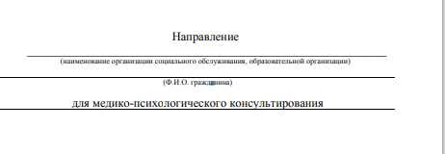
Проведение мониторинга психологического состояния детей ветеранов (участников) СВО
* на родителя (законного представителя)
** на ребенка
Приложение 1 к Соглашению о взаимодействии организаций, оказывающих психологическую помощь лицам, участвовавшим в специальной военной операции, и членам их семей
СОГЛАСИЕ РОДИТЕЛЯ
на психолого- педагогическое сопровождение
ОТКАЗ РОДИТЕЛЯ
от психолого- педагогическое сопровождения
Сбор информации от
педагогических
Сбор информации от педагогических
работников
работников
Информация от иных специалистов
Информация от иных специалистов
Наблюдение
Наблюдение
Беседа
Групповые формы работы
Опросы, анонимное анкетирование,
Психодиагностика
групповая диагностика

Slide 15
Проведение мониторинга психологического состояния детей ветеранов (участников) СВО
Протокол стандартизированного
(нестандартизированного) наблюдения за детьми ветеранов (участников) СВО
Столбец 4 заполняется на обучающегося из семьи ветерана (участника) СВО классным руководителем (воспитателем / куратором группы / заместителем декана по воспитательной работе) на основе наблюдений педагогических работников и родителей (законного представителя), не участвующего в СВО. Столбец 5 заполняется педагогом-психологом / психологом образовательной организации.
В столбец 6 вносится классным руководителем (воспитателем / куратором группы / заместителем декана по воспитательной
Наименование образовательной организации Класс / группа
Информация об обучающемся: Фамилия, имя, отчество Дата рождения:
работе) информация о наличии / отсутствии на
от
несовершеннолетнего обучающегося справок (заключений)
профильных специалистов.
№ п/п | Причины для отнесения обучающегося в группу ПППВ | Признаки наблюдения | Отметка о наличии* | Форма документа** | Наличие справок от профильных специалистов ***
1 | 2 | 3 | 4 | 5 | 6
Классный руководитель
(воспитатель / куратор группы / заместитель декана по воспитательной работе)/
Фамилия, имя, отчество
Педагог-психолог / психолог
Фамилия, имя, отчество
Дата заполнения протокола

Slide 16
Проведение мониторинга психологического состояния детей
ветеранов (участников) СВО
Протокол
стандартизированного (нестандартизированного) наблюдения за детьми ветеранов (участников) СВО
№ п/п | Причины для отнесения обучающегося в группу ПППВ | Признаки наблюдения | Отметка о наличии | Форма документа | Наличие справок от профильных специалистов
1 | Сниженные адаптационные способности (проблемы социальной адаптации) | Необщительность в группе сверстников | да | Заключение педагога- психолога от 12.09.2024 | -
 |  | Отказ посещать образовательную организацию | нет |  | -
 |  | Появившиеся трудности в учебной деятельности | да | Информация об успеваемости за 2023-2024 уч. год | -
 |  | Нетипичные эмоциональные реакции | нет |  | -

Slide 17
Проведение мониторинга психологического состояния детей
ветеранов (участников) СВО
Протокол
стандартизированного (нестандартизированного) наблюдения за детьми ветеранов (участников) СВО
№ п/п | Причины для отнесения обучающегося в группу ПППВ | Признаки наблюдения | Отметка о наличии | Форма документа | Наличие справок от профильных специалистов
2 | Неудовлетворительное психологическое состояние, в том числе, обусловленное пережитым травмирующим событием, гибелью родственников или близких лиц, ИЛИ кризисное состояние, возникшее в результате воздействия психотравмирующей ситуации, перенесенных тяжелых заболеваний, физических травм, медицинского вмешательства и др. | Избегающее поведение, связанное с травмирующим фактором | да | Заключение педагога- психолога от 12.09.2024 | -
 |  | Подавленность, апатия, пассивность | нет |  | -
 |  | Желание все время находиться со взрослым | да | Протокол наблюдения за поведением классного руководителя ХХХХХХХ от 12.09.2024 года, педагога ГГГГГГГГ от 13.09.2024 г. | -
 |  | Замкнутость, скрытность | нет |  | -
 |  | Психосоматическая симптоматика | да | Протокол беседы с матерью ЩЩЩЩЩ от 8.09.2024 года | -
 |  | Повторяющиеся воспоминания, кошмары, связанные с психотравмирующей ситуацией | да | Протокол беседы с матерью ЩЩЩЩЩ от 8.09.2024 года | -

Slide 18
Проведение мониторинга психологического состояния детей ветеранов (участников) СВО
Протокол
стандартизированного (нестандартизированного) наблюдения за детьми ветеранов (участников) СВО
№ п/п | Причины для отнесения обучающегося в группу ПППВ | Признаки наблюдения | Отметка о наличии | Форма документа | Наличие справок от профильных специалистов
3 | Склонность к аддиктивному поведению | Раздражительность | да | Заключение педагога- психолога от 12.09.2024 | -
 |  | Замедленный или наоборот ускоренный темп речи | нет |  | -
 |  | Зависимость от гаджетов (в ущерб другим видам деятельности) | да | Протокол беседы с матерью ЩЩЩЩЩ от 8.09.2024 года | -
 |  | Плохое самочувствие | нет |  | -
 |  | Нездоровый / неопрятный внешний вид | нет |  | -

Slide 19
Проведение мониторинга психологического состояния детей
ветеранов (участников) СВО
Протокол
стандартизированного (нестандартизированного) наблюдения за детьми ветеранов (участников) СВО
№ п/п | Причины для отнесения обучающегося в группу ПППВ | Признаки наблюдения | Отметка о наличии | Форма документа | Наличие справок от профильных специалистов
4 | Склонность к девиантному поведению | Конфликтность, агрессивность | да | Протокол наблюдения за поведением классного руководителя ХХХХХХХ от 12.09.2024 года, педагога ГГГГГГГГ от 13.09.2024 г. | -
 |  | Игнорирование поручений педагогов | нет |  | -
 |  | Вызывающее поведение | нет |  | -
 |  | Эмоциональная неустойчивость: частая смена настроения | нет |  | -
 |  | Экстремальный досуг | нет |  | -

Slide 20
Проведение мониторинга психологического состояния детей
ветеранов (участников) СВО
Протокол
стандартизированного (нестандартизированного) наблюдения за детьми ветеранов (участников) СВО
№ п/п | Причины для отнесения обучающегося в группу ПППВ | Признаки наблюдения | Отметка о наличии | Форма документа | Наличие справок от профильных специалистов
5 | Склонность к суицидальному поведению | Подавленность, отрешенность, апатия | нет |  | -
 |  | Прямые высказывания о намерении ухода из жизни, размышления об отсутствии ценности жизни | нет |  | -
 |  | Повышенная чувствительность к словам других людей | нет |  | -
6 | Нарушения в развитии (в случае, если это несовершеннолетний) | Нарушение когнитивных функций (внимание, мышление, память, речи) | нет |  | -
 |  | Трудности в обучении (отставание от образовательной программы) | да | заключение ППк от 12.09.2024 г. | -
 |  | Повышенная утомляемость | нет |  | -
 |  | Трудно контролируемое собственное эмоциональное состояние | нет |  | -

Slide 21
Проведение мониторинга психологического состояния детей
ветеранов (участников) СВО
Протокол
стандартизированного (нестандартизированного) наблюдения за детьми ветеранов (участников) СВО
№ п/п | Причины для отнесения обучающегося в группу ПППВ | Признаки наблюдения | Отметка о наличии | Форма документа | Наличие справок от профильных специалистов
7 | Сниженная самооценка | Повышенная самокритика | нет |  | -
 |  | Подавленное настроение, изоляция от окружающих, замкнутость | нет |  | -
 |  | Проявление тревоги при нахождениив обществе | нет |  | -
 |  | Навязчивые негативные мысли о своей внешности | нет |  | -
8 | Проявления депрессивногосостояния | Подавленное настроение | нет |  | -
 |  | Частая изоляция от социума, замкнутость | нет |  | -
 |  | Нарушение сна, питания. Перестал ухаживать за собой | нет |  | -
 |  | Жалобы на головные боли, боли в животе, трудности с дыханием | нет |  | -

Slide 22
Проведение мониторинга психологического состояния детей
ветеранов (участников) СВО
Протокол
стандартизированного (нестандартизированного) наблюдения за детьми ветеранов (участников) СВО
№ п/п | Причины для отнесения обучающегося в группу ПППВ | Признаки наблюдения | Отметка о наличии | Форма документа | Наличие справок от профильных специалистов
9 | Посттравматическое стрессовое расстройство | Трудности со сном (кошмары, плач во сне) | нет |  | -
 |  | Признаки поведения, характерные для более раннего возраста | нет |  | -
 |  | Навязчивые воспоминания о травме (рисунки, письма) | нет |  | -
 |  | Подавленный эмоциональный фон | нет |  | -
 |  | Трудности с контролированием эмоций: гнев, агрессивное поведение | нет |  | -
 |  | Острая реакция на громкие звуки | нет |  | -
 |  | Частые проявления страхов | нет |  | -

Slide 23
Работа с обучающимися, включенными в группу ПППВ, осуществляется
Проведение мониторинга психологического состояния детей
ветеранов (участников) СВО
командой педагогического коллектива образовательной организации, в которой педагог-психолог может выступать организатором взаимодействия,
а также при необходимости рекомендуется привлекать других специалистов в рамках межотраслевого и межведомственного взаимодействия по вопросу сопровождения семей ветеранов (участников) СВО.
О результатах мониторинга психологического состояния детей ветеранов (участников) СВО, включенных в группу ПППВ, педагогу-психологу рекомендуется еженедельно докладывать своему непосредственному руководителю в образовательной организации.
Своевременная психологическая помощь Адресная психологическая помощь
Индивидуальная психологическая помощь
Адресные психолого-педагогические
развивающие, коррекционно-развивающие)
программы и технологии (профилактические, просветительские,

Slide 24
Индивидуальная программа психолого-педагогического сопровождения обучающегося
ФИО несовершеннолетнего
Дата рождения
Ф.И.О. родителей, лиц их заменяющих
Класс/группа
Основания (факторы риска):
Проблемы
несовершеннолетнего и семьи
Сроки работы
с « » 20 г.
по « » 20 г.

Slide 25
Программа мероприятий
 | Проблема: Задачи: 1. Ресурсы:
1 | 2 | 3 | 4 | 5 | 6
№ | Мероприятия, форма проведения | Ожидаемый результат | Ответственный за реализацию мероприятия | Срок реализации мероприятия | Результат реализации мероприятия
1.
2.
3.
…
Родители (законные представители)
/
(ФИО) (подпись)

Slide 26
Проведение мониторинга психологического состояния детей ветеранов (участников) СВО
*** если согласие берется 1 раз - при поступлении ребенка в ОО, то указывать группу не надо.
Если берете ежегодно, то надо указывать обучающегося какого курса, специальности и группы
Согласие родителей (законных представителей) на психологическое сопровождение и оказание психолого - педагогической помощи детям «Закон об образовании в РФ» № 273-ФЗ, ст. 42
Я,
даю свое согласие на психологическое сопровождение моего несовершеннолетнего ребенка
(ФИО, ГОД РОЖДЕНИЯ) обучающегося***
(наименование ОО).
Психологическое сопровождение ребенка включает в себя:
психологическую диагностику;
участие ребенка в развивающих занятиях;
консультирование родителей (законных представителей) - по запросу;
при необходимости - посещение ребенком коррекционно-развивающих занятий;
Педагог - психолог обязуется:
предоставлять информацию о результатах психологического обследования ребенка при обращении родителей (законных представителей);
не разглашать личную информацию, полученную в процессе индивидуальной беседы с ребенком и его родителями (законными представителями).
Конфиденциальность может быть нарушена в следующих ситуациях:
Если ребенок сообщит о намерении нанести серьезный вред себе или другим лицам
Если ребенок сообщит о жестоком обращении с ним или другими.
Если материалы индивидуальной работы будут затребованы правоохранительными органами.
О таких ситуациях Вы будете информированы.
Родители (законные представители) имеют право:
обратиться к педагогу-психологу школы за консультацией по вопросам развития, воспитания и обучения ребенка;
отказаться от психологического сопровождения ребенка (или отдельных его компонентов указанных выше), предоставив педагогу-
психологу школы заявление об отказе на имя директора школы.
« » 20 г. (подпись)

Slide 27
Проведение мониторинга психологического состояния детей ветеранов (участников) СВО
*** Может использоваться для образовательных организаций интернатного типа, кадетских корпусов и т.д.
Информированное согласие родителей (законных представителей)
на психолого-педагогическое сопровождение несовершеннолетнего обучающегося в
педагогом-психологом ОО***
« » 20 г. г.
Я, (ФИО родителя (законного представителя) обучающегося), паспорт серия номер, дата выдачи кем выдан , зарегистрированный (ая) по адресу: проживающий (ая) по адресу: , контактная информация: e-mail контактный телефон: являясь законным представителем ,
(ФИО обучающегося, степень родства) обучающегося даю свое согласие на его психолого- педагогическое сопровождение педагогом-психологом своего (степень родства. ФИО обучающегося)
Психолого-педагогическое сопровождение обучающегося включает в себя: психологическую диагностику, профилактику, просвещение, коррекционные мероприятия в период образовательной деятельности и воспитательного процесса, а также в период адаптации, участие в групповых развивающих занятиях, индивидуальные занятия с ребенком, консультирование родителей (законных представителей).
При проведении мероприятий психолого-педагогического сопровождения, обучающегося педагог–психолог:
предоставляет информацию о результатах психологического обследования, обучающегося при обращении родителей (законных представителей);
предоставляет информацию о результатах психологического обследования, обучающегося при обращении педагогических работников
(наименование ОО) только с согласия родителей (законных представителей);
разрабатывает рекомендации родителям (законным представителям), педагогическим работникам (наименование ОО)
для осуществления индивидуальной работы с ребенком.
Конфиденциальность педагогом-психологом может быть нарушена в следующих случаях, если:
-обучающийся сообщит о намерении нанести серьезный вред себе или другим лицам;
-обучающийся сообщит о жестоком обращении с ним или другими лицами;
-материалы работы будут затребованы правоохранительными органами.
/ (подпись родителей) « » 20 г.

Slide 28
Проведение мониторинга психологического состояния детей ветеранов (участников) СВО
*** при проведении родительского собрания
Согласие родителей (законных представителей) на психологическое сопровождение и оказание психолого - педагогической помощи обучающимся _______________________группы, курса, специальности, СПОО «Закон об образовании в РФ» № 273-ФЗ, ст. 42 Психологическое сопровождение ребенка включает в себя: психологическую диагностику; участие ребенка в развивающих занятиях; консультирование родителей (законных представителей) - по запросу; при необходимости - посещение ребенком коррекционно-развивающих занятий; Педагог - психолог обязуется: предоставлять информацию о результатах психологического обследования ребенка при обращении родителей (законных представителей); не разглашать личную информацию, полученную в процессе индивидуальной беседы с ребенком и его родителями (законными представителями). Конфиденциальность может быть нарушена в следующих ситуациях: Если ребенок сообщит о намерении нанести серьезный вред себе или другим лицам Если ребенок сообщит о жестоком обращении с ним или другими. Если материалы индивидуальной работы будут затребованы правоохранительными органами. О таких ситуациях Вы будете информированы. Родители (законные представители) имеют право: обратиться к педагогу-психологу школы за консультацией по вопросам развития, воспитания и обучения ребенка; отказаться от психологического сопровождения ребенка (или отдельных его компонентов указанных выше), предоставив педагогу-психологу школы заявление об отказе на имя директора шко.
ФИО родителя (законного представителя) | ФИО ребенка | Даю согласие на психологическое сопровождение и оказание психолого - педагогической помощи
 |  | Подпись | Дата

Slide 29
Проведение мониторинга психологического состояния детей ветеранов (участников) СВО
*****после 15 лет…………
Согласие на психолого-педагогическую, медицинскую и социальную помощь
Я, (Ф.И.О.), место проживания (с указанием индекса):
настоящим даю согласие на оказание мне психолого-педагогической, медицинской и социальной помощи в
(ОО), находящимся по адресу: .
Согласно статьи № 42 Федерального закона № 273–ФЗ «Об образовании в Российской Федерации» психолого- педагогическая, медицинская и социальная помощь включает в себя:
психолого-педагогическое консультирование обучающихся, их родителей (законных представителей) и педагогических работников;
коррекционно-развивающие и компенсирующие занятия с обучающимися, логопедическую помощь обучающимся;
комплекс реабилитационных и других медицинских мероприятий;
помощь обучающимся в профориентации, получении профессии и социальной адаптации.
Настоящее согласие вступает в силу со дня его подписания и действует в течение всего периода обучения в учреждении.
Согласие может быть отозвано путем предоставления в образовательное учреждение заявления в письменной форме в соответствии с требованиями законодательства Российской Федерации.
Дата заполнения: « » 20 г.
/ /
(подпись) (Ф.И.О.)

Slide 30
Проведение мониторинга психологического состояния детей ветеранов (участников) СВО
ОТКАЗ РОДИТЕЛЯ (законного представителя)
ОТ ПРЕДОСТАВЛЕНИЯ ПСИХОЛОГО-ПЕДАГОГИЧЕСКОЙ ПОМОЩИ ОБУЧАЮЩИМСЯ
(наименование ОО) в соответствии с ч.12 ст.8 Федерального закона «Об образовании в Российской Федерации» №273-ФЗ от 26.12.2012 г. реализует полномочия органов власти Чувашской Республики в организации предоставления психолого-педагогической помощи обучающимся.
В соответствии с ч. 1 ст.42 Федерального закона «Об образовании в Российской Федерации» №273-ФЗ от 26.12.2012 г. такую помощь осуществляет педагог-психолог (наименование ОО) по следующим направлениям деятельности: просвещение, профилактику, диагностику, консультирование, развитие и коррекцию.
В соответствии с ч. 3 ст. 42 Федерального закона «Об образовании в Российской Федерации» № 273-ФЗ, я,
(Ф.И.О. законного представителя ребенка) отказываюсь от предоставления психолого-педагогической помощи моему ребенку
(Ф.И.О. ребенка) обучающемуся в
вышеуказанном образовательном учреждении.
Я проинформирован в полном объѐме о процедуре и видах психолого-педагогической помощи, а также о том, что несу ответственность за последствия такого отказа.
Отказ может быть отозван мною в любое время на основании моего письменного заявления о согласии на предоставление такой помощи.
Дата
Подпись родителя /

